Slide 1
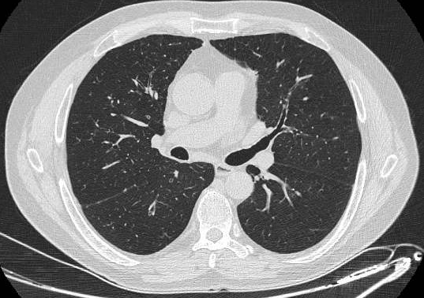
RESULTADOS CLÍNICOS DE PACIENTES CON ASMA GRAVE EN TRATAMIENTO CON BIOLÓGICOS Y BRONQUIECTASIAS
Autores: M. Utrero Rico, S. García Morales, I. Romero Espejo, F. Pérez Grimaldi, J. G. Soto Campos.
Servicio de Neumología del Hospital Universitario de Jerez de la Frontera
INTRODUCCIÓN
El asma grave se caracteriza por la necesidad de utilizar múltiples fármacos a dosis altas (escalones 5-6 GEMA y 5 GINA).
Existen enfermedades concomitantes y comorbilidades que pueden contribuir a un control inadecuado del asma, como la asociación de bronquiectasias.
El objetivo fue describir los resultados clínicos de los pacientes con asma grave en tratamiento con biológicos asociado a bronquiectasias tras 12 meses del inicio del tratamiento.
MATERIAL Y MÉTODOS
Estudio descriptivo observacional retrospectivo con datos clínicos de 16 pacientes (Figura 1).
Se evaluaron el mal control de los síntomas (ACT), el número de exacerbaciones, el uso de corticoides sistémicos y la función pulmonar (FEV1).
CARACTERÍSTICAS DE LA POBLACIÓN (N=16)
Sexo | Hombres 8 (50%) Mujeres 8 (50%) | Mepolizumab | 11 (68.8%)
 |  | Benralizumab | 1 (6.3%)
Edad | 63 (45– 82)
 |  | Omalizumab | 3 (18.8%)
Tabaquismo | Nunca fumador (50%) Ex fumador (50%) | Dupilumab | 1 (6.3%)
Figura 1. Características de la muestra.

Slide 2
RESULTADOS
ANTES DEL TRATAMIENTO | A LOS 12 MESES DEL INICIO | A LOS 12 MESES DEL INICIO
FEV1
1642 ml (850 – 3110 ml) | 1965 ml (940 – 3500 ml)
ACT
0. No respuesta (100%) | Respuesta parcial (ACT<20) 43.8% Respuesta completa (ACT≥21) 56.3% | Respuesta parcial (ACT<20) 43.8% Respuesta completa (ACT≥21) 56.3%
EXACERBACIONES
1 Exacerbación 6.3% 2 Exacerbaciones 37.5% ≥3 Exacerbaciones 56.3% | 0 Exacerbaciones 56.3% 1 Exacerbación 37.5% 2 Exacerbaciones 6.3% | No exacerbaciones 56.3% 1 Exacerbación 37.5% 2 Exacerbaciones 6.3%
CORTICOIDES SISTEMICOS
No precisó 12.5% 1 Ciclo 31.3% 2 Ciclos 18.8% ≥3 Ciclos 37.6% | No precisó 68.8% 1 Ciclo 31.3% | No precisó 68.8% 1 Ciclo 31.3%
CONCLUSIONES
Con este estudio hemos demostrado que todos los pacientes con asma grave y bronquiectasias mejoran tras el inicio del tratamiento biológico.
Sería interesante estudiar la calidad de las agudizaciones que continúan estando tras los doce meses del inicio del tratamiento e identificar los rasgos tratables en cada uno de estos pacientes para conseguir así una mejoría mayor.

